Slide 1
Итоги работы предприятия в 2017 году и планы на 2018

Slide 2
Почта России сегодня
                350 000
  Сотрудников
  по всей стране
                42 000
  почтовых
  отделений
    (в т. ч. около 30 тыс.
    в малых населенных
    пунктах)
                6 000 000
  посетителей ежедневно
    приходят на почту
    в крупных городах
    и сельской местности
                1 000 000
  посылок и мелких пакетов доставляется ежедневно
                14 300 000
  пенсионерам
  Почта России доставляет
  пенсию
                6 500 000
  Писем и счетов ежедневно приходит адресатам

Slide 3
Финансовые результаты
  ВЫРУЧКА
МЛРД РУБ.
  ЗАТРАТЫ
МЛРД РУБ.
178,1
174,2
164,8
160,0
+13,3
+14,2
+8,1%
+8,9%
2016
2017
2016
2017

Slide 4
Финансовые результаты
  ЧИСТАЯ
  ПРИБЫЛЬ
МЛН РУБ.
EBITDA
МЛРД РУБ.
13,2
758
10,9
+2,3
593
+28%
+21%
План 2017
Факт 2017
2016
2017

Slide 5
Рост зарплаты и производительности труда
  Средняя
  зарплата
ТЫС. РУБ. В МЕСЯЦ /ЧЕЛ
  Производительность
  труда
ТЫС. РУБ. В МЕСЯЦ /1 РАБОТНИКА
47
43,2
+3,8
21,7
20,9
+0,8
+3,8%
+8,8%
2016
2017
2016
2017

Slide 6
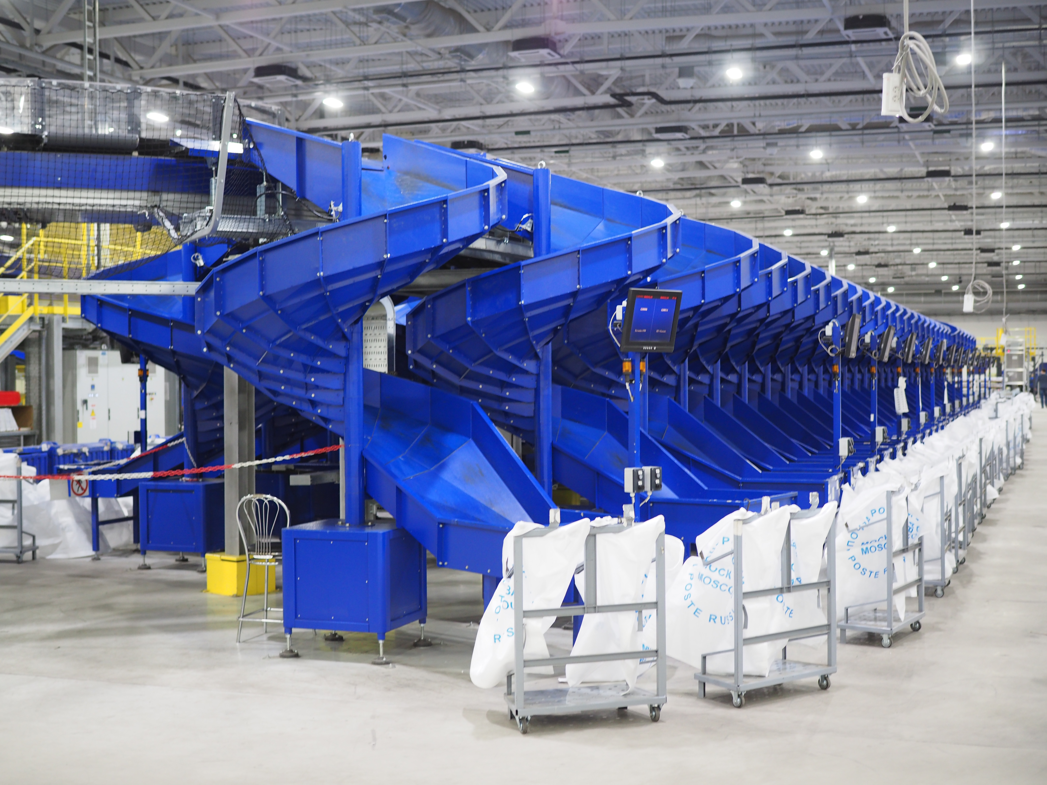
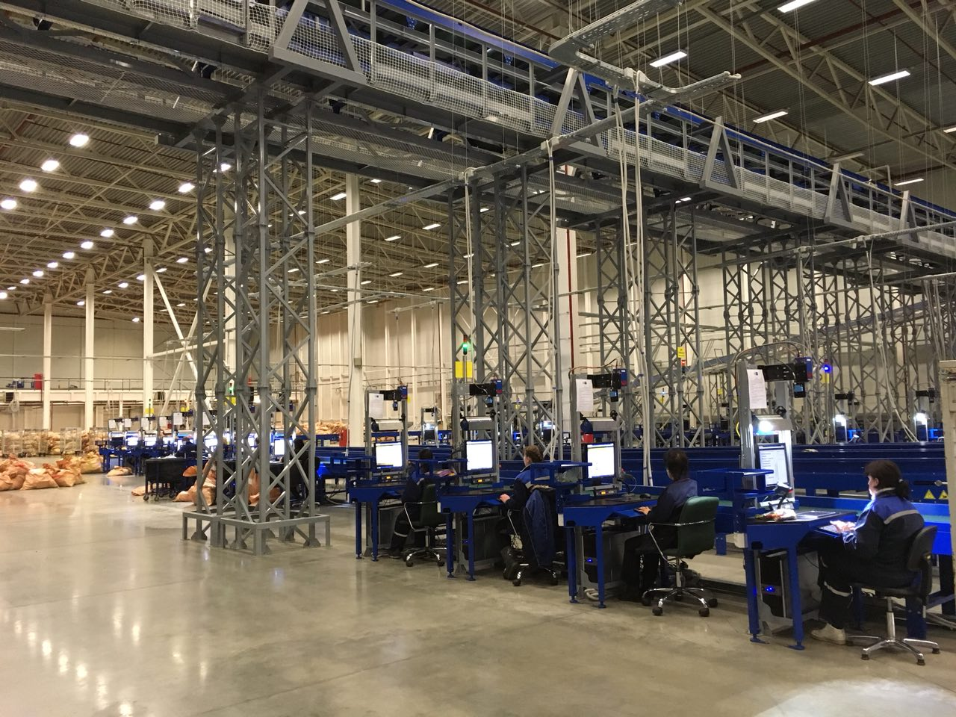
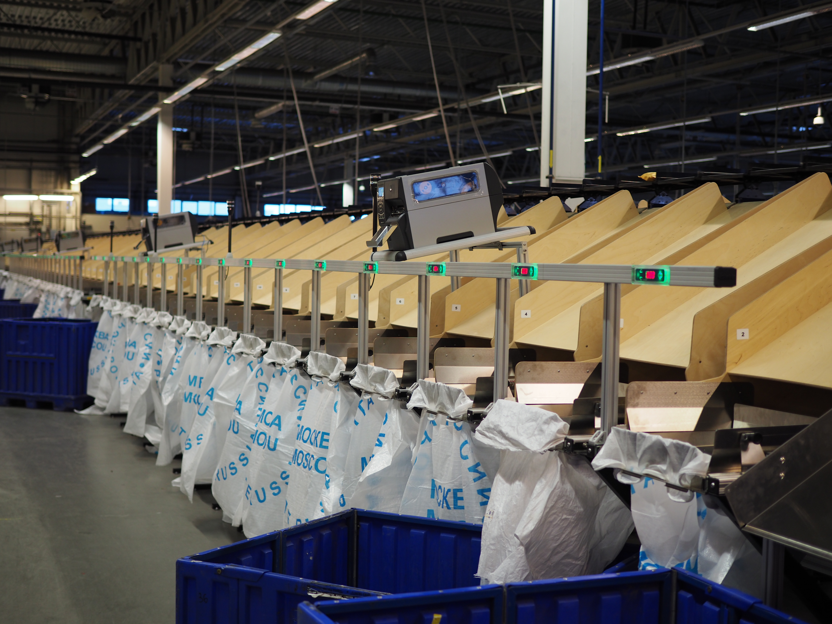
Модернизация логистической инфраструктуры
  Открытие логистического центра в аэропорту Казани
      Обслуживает почти 12 миллионов жителей. Детальная сортировка в центре осуществляется для 3500 почтовых отделений.
      В зону обслуживания сортировочного центра: Республики Татарстан,
      Марий Эл, Чувашия, Удмуртия, а также Самарская и Ульяновская области.
      Оборудование позволяет обрабатывать более 1 млн почтовых
      отправлений в сутки
  Завершение проекта по оснащению логистического центра Внуково
      Мощность обработки увеличена на 20% до 1,5 млн отправлений в сутки.
      Запуск линии удаленного таможенного контроля в логистическом центре Внуково позволил повысить скорость обработки отправлений, минимизировать влияние человеческого фактора на корректность информации, поступающей в базу данных, а также повысить безопасность пересылки.
      В цехе логистического центра Внуково дополнительно установлено 12 линий для контроля регистрируемых мелких пакетов и 4 линии для контроля посылок
  Новая сортировочная линия в Петербургском сортировочном центре
      Предназначена для обработки международных почтовых отправлений весом
      от 20 г до 2 кг преимущественно из Финляндии, стран Балтии и других стран мира.
      Сортировочная машина имеет расчётную мощность 220 тыс. почтовых отправлений в сутки. Она оборудована системой оптического распознавания, которая позволяет сортировать не только регистрируемые, но и простые мелкие макеты.

Slide 7
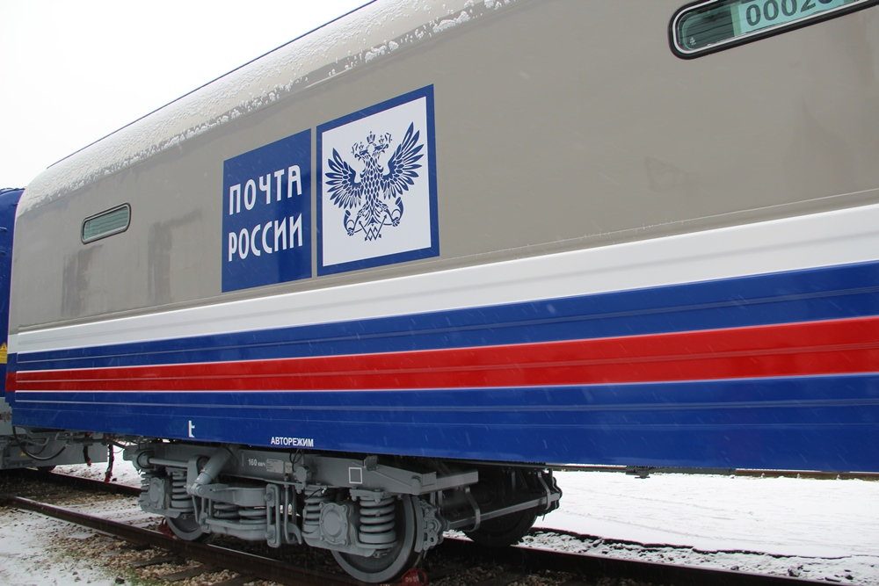
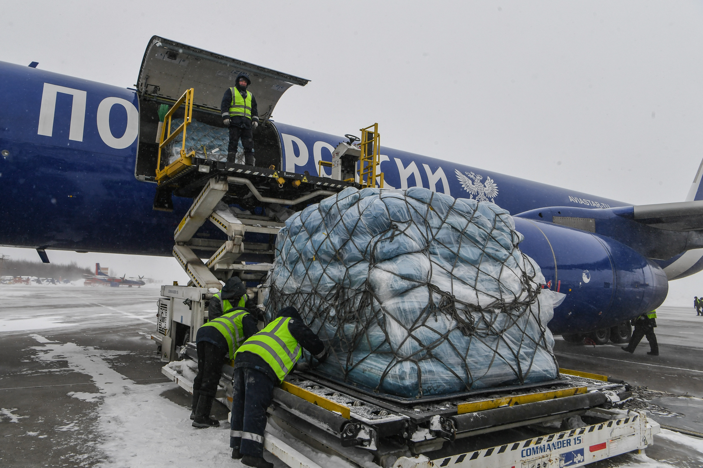
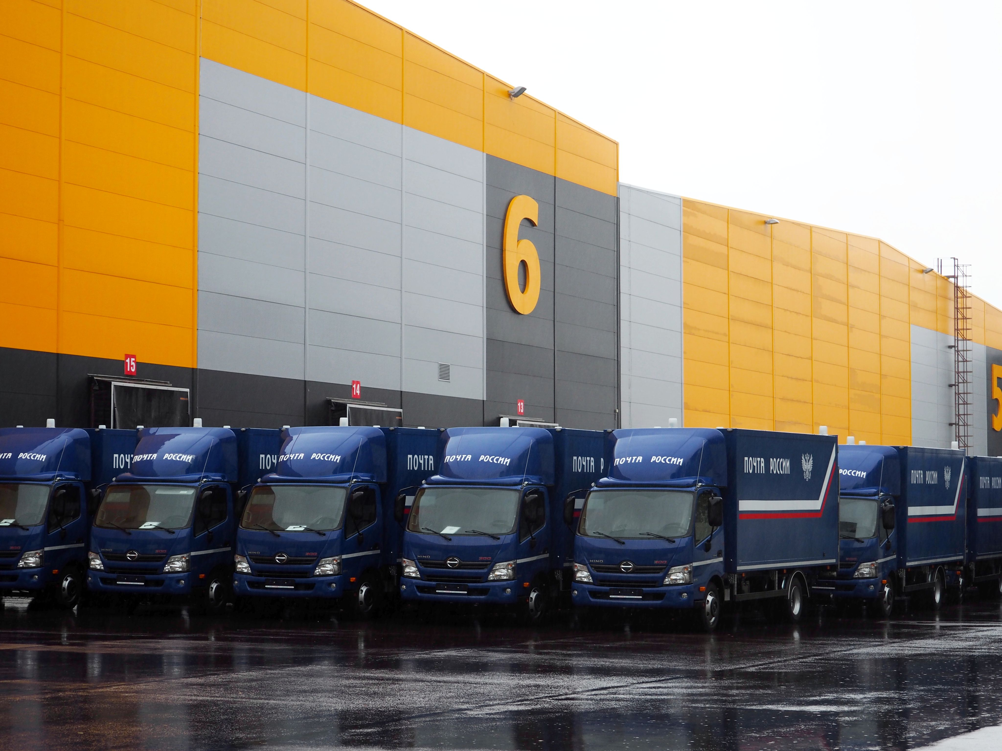
Модернизация логистической инфраструктуры
  Железная дорога
      Приобретено 45 новых почтовых вагонов Тверского вагоностроительного завода. Общий парк почтовых вагонов составил более 800 шт.
      Запущено ежедневное курсирование почтового поезда Москва-Владивосток
      Запущены новые маршруты почтовых вагонов: Казань — Новосибирск, Казань — Иркутск
  Собственный авиапарк
      Основными направлениями для перевозки почты и грузов собственными самолетами Почты России ТУ-204С являются: Норильск, Новосибирск, Анадырь, Певек, Петропавловск-Камчатский, Якутск.
      Самолеты Почты России ТУ-204С с августа 2017 года увеличили количество регулярных авиарейсов из Китая в Россию. Рейсы выполняются по маршрутам: Шэньчжэнь — Новосибирск, Ханчжоу — Новосибирск, Харбин — Екатеринбург, Чанчунь — Москва.
  Автопарк
      Закуплено 1600 новых автомобилей, обновлено 15% автотранспортного парка.
      Приобретение автомобилей Ford и ГАЗ по государственной программе «утилизация транспортных средств», а также сертификат на бесплатное годовое техническое облуживание 144 ед. автомобилей ХИНО позволили сэкономить 283 млн рублей.

Slide 8
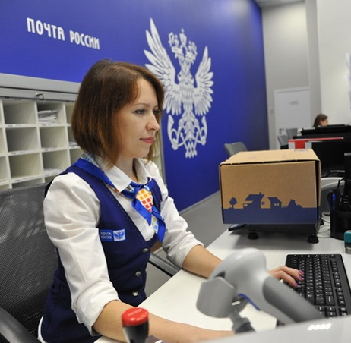
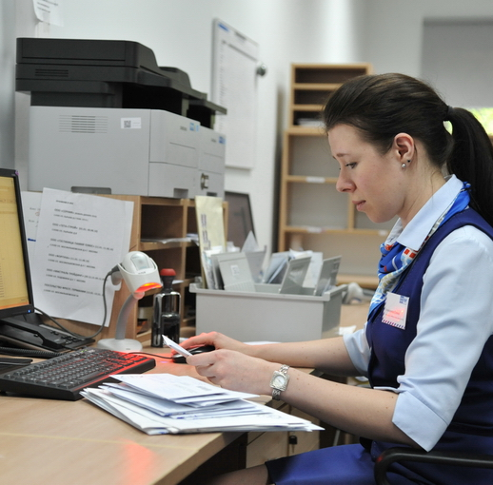
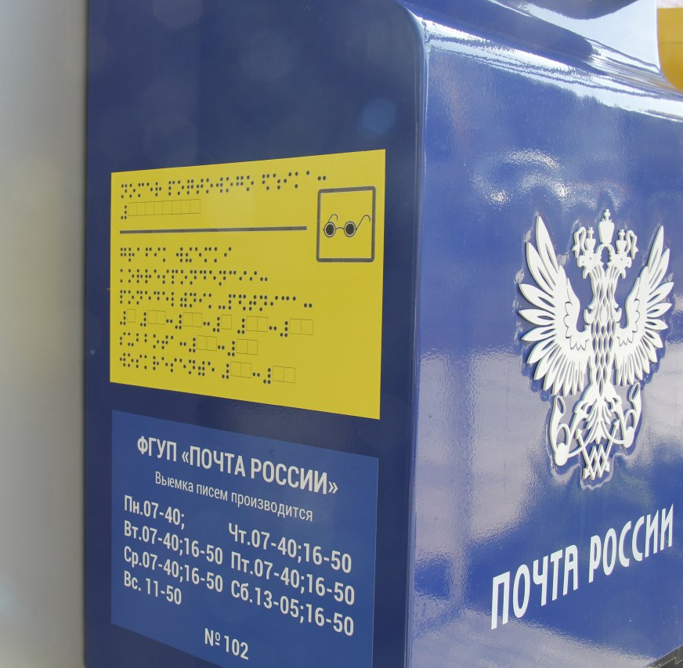
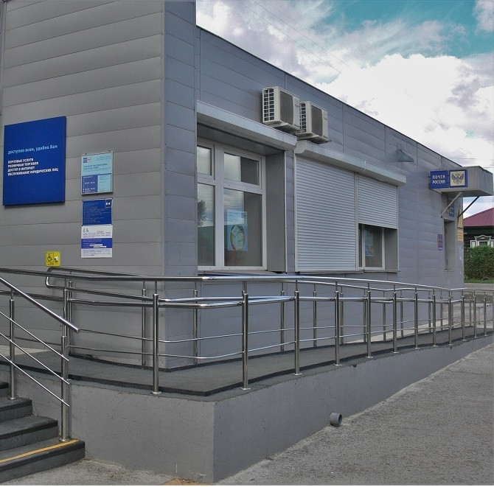
Модернизация сети ОПС в 2017 году
  Обновление программного обеспечения и замена
98 000 компьютеров в почтовых отделениях, подключенных к интернету. Единая Автоматизированная система отделений почтовой связи
(ЕАС ОПС) установлена в 39 тыс. отделениях.
  Доступная среда
> 4 000
почтовых отделений за два года Почта России адаптировала для людей с инвалидностью в рамках реализации проекта «Доступная среда»

Slide 9
Почта России входит в инвестиционную фазу на горизонте 2-3 лет
  Трансформация сети почтовых отделений
  в современный формат
      в 2018 году будет проведен текущий и капитальный ремонт 2867 отделений,
      расходы более 3 млрд руб.;
      автоматизация бизнес-процессов и оптимизация ресурсов
      (внедрение бережливого производства, обновление продуктовой линейки);
      повышение качества оказываемых услуг как в отделении, так и на последней миле
      (автоматизация работы почтальонов, терминалы самообслуживания, почтоматы и т.д.).
  Дальнейшая модернизация логистики как ключевого элемента цифровой экономики
      в 2018 году будет реализован масштабный проект по строительству второй очереди сортировочного цента во Внуково. В 2018 году Почта России предложит партнерам принципиально новую по качеству услугу с фулфилментом (с использованием инфраструктуры Почты России со складов нового логистического центра)
      строительство сети логистических центров и оснащение современным оборудованием в течение 2-3 лет

Slide 10
Спасибо за внимание!

